Slide 1
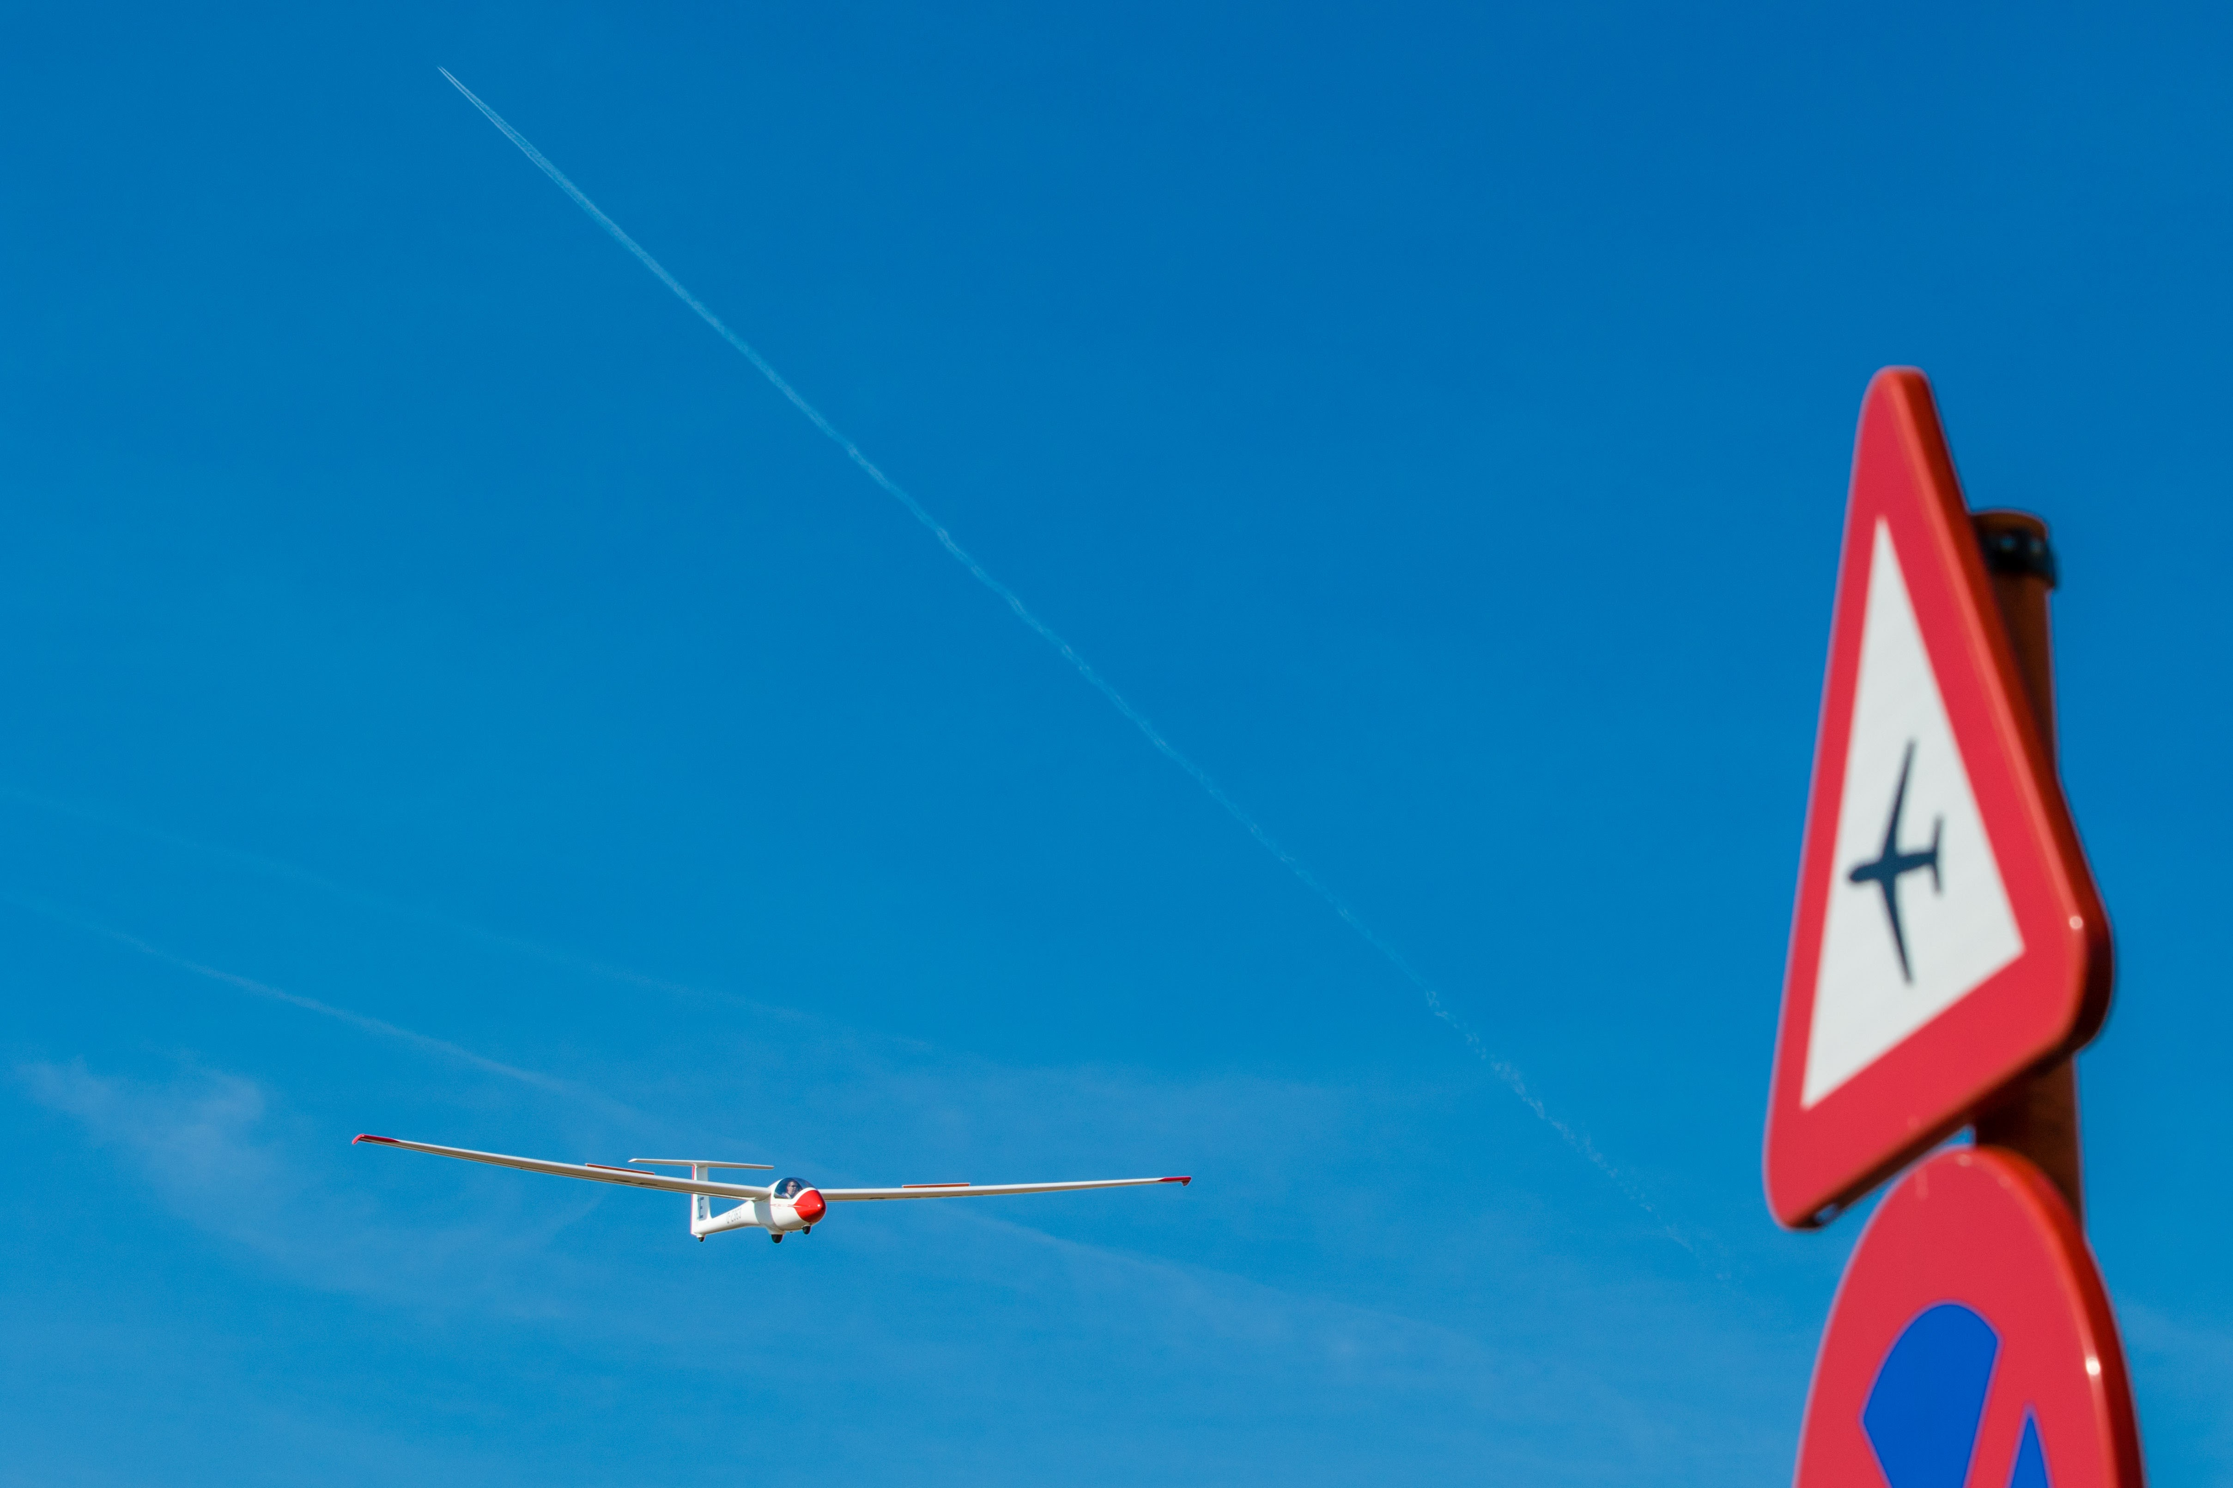


Basis voor de heropstart zweefvliegactiviteiten
En de voorgestelde maatregelen om de verspreiding van Covid-19 te beletten

Slide 2


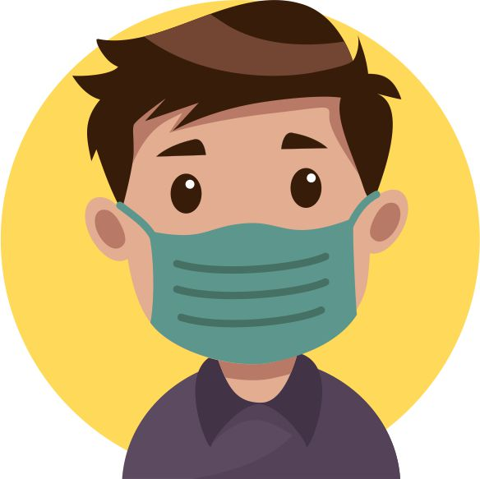
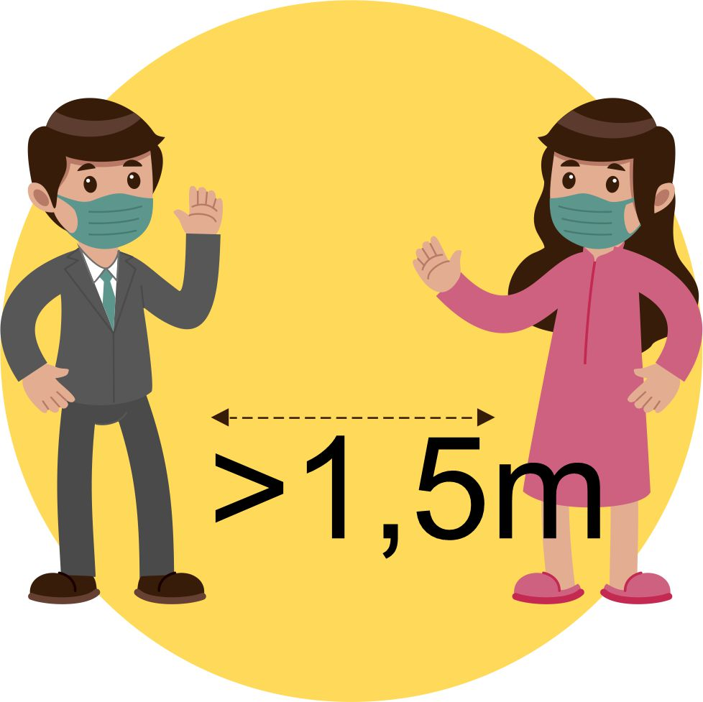
Basis voor de heropstart zweefvliegactiviteiten
Inhoud
Inhoudsopgave........................................................ 2
Inleiding................................................................... 3
De 3 principes van de heropstart............................ 4
Richtlijnen voor de clubs en piloten........................ 5
Symptomen van COVID-19...................................... 6
Procedures voor handen wassen............................ 7
Maatregelen te nemen door de club...................... 8
Maatregelen te nemen door de piloten................ 11
Toegang tot lokalen en hangars............................. 12
Briefing en vluchtvoorbereiding............................ 13
Verplaatsen van toestellen.................................... 14
Op de startplaats................................................... 15
Les- en checkvluchten........................................... 16
Gebruik van reinigingsmiddelen........................... 17
Reinigen van de cockpit (1)................................... 18
Gegevensverwerking............................................. 20
Verklaring van het clublid...................................... 21
Meer informatie over het coronavirus is te vinden op de website van de federale overheid: https://www.info-coronavirus.be/
De 3 basisprincipes
Was regelmatig
je handen
Draag een
mondmasker
Hou minstens
1,5m afstand!
2
Inhoud
Bevat grafisch werk van Freepik.com / macrovector, nizovatina, starline, kraphix,
rawpixel.com, Ikaika, Makyzz en Vecteezy.com

Slide 3
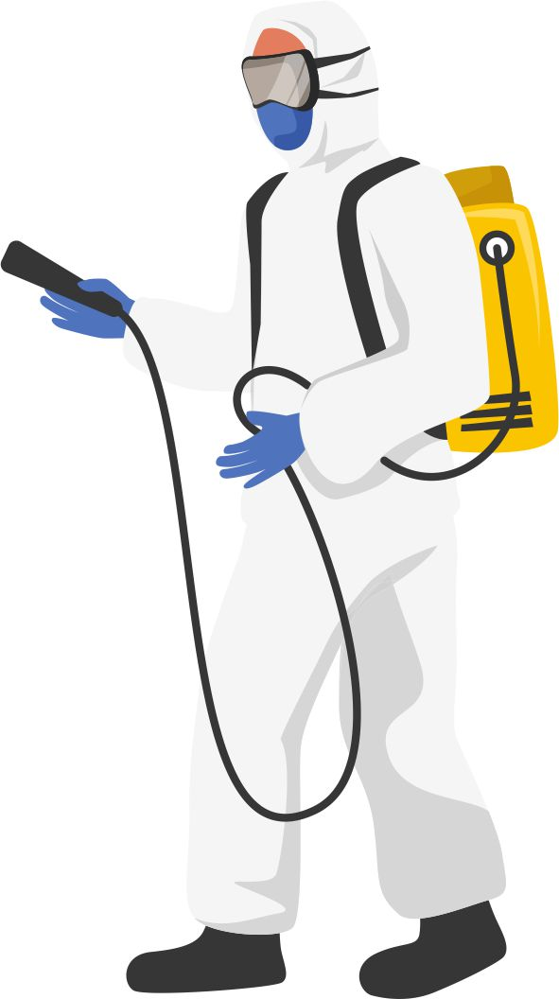
Basis voor de heropstart zweefvliegactiviteiten
Inleiding
Na 2 maanden verbod, mogen de activiteiten van
luchtsporten opnieuw opgestart worden vanaf 11 mei 2020.
Dit document behandelt de algemene maatregelen die we
als club én als individuele piloot moeten nemen om weer te
kunnen vliegen.
Deze maatregelen werden op nationaal vlak gecoördineerd met
de verschillende luchtsporten.
Te allen tijde moeten piloten en assistenten voorkomen dat zweefvliegclubs
broeihaarden van besmetting worden en daarom moeten ze permanent
de afstandsmaatregelen en andere voorzorgsmaatregelen in acht
nemen.
3
Inhoud

Slide 4
De 3 principes van de heropstart
Heropstart zweefvliegactiviteiten in Vlaanderen
Principe 1
In het kader van het hervatten van de economische activiteiten zijn alle commerciële vluchten
ongeacht het type vliegtuig zoals gedefinieerd door de EASA toegestaan ongeacht of het gaat
om VFR of IFR (dit betreft commerciële activiteiten business to business en business to customer).
Principe 2
De lokale VFR vluchten (met dezelfde start- en landingsplaats en zonder tussenlanding) die als
solovlucht of met een familielid dat onder hetzelfde dak woont aan boord uitgevoerd worden
en dit voor elk type vliegtuig als voor vluchten met modelvliegtuigen en UAV’s buiten het
gecontroleerde luchtruim.
Principe 3
Alle activiteiten met betrekking tot opleidingen voor elk type luchtvaartuigen (praktische en
theoretische lessen) zijn toegestaan. Oefenvluchten VFR mogen enkel buiten het gecontroleerde
luchtruim plaatsvinden. Dezelfde strikte regels als voor autorijscholen moeten gerespecteerd
worden.
4
Inhoud

Slide 5
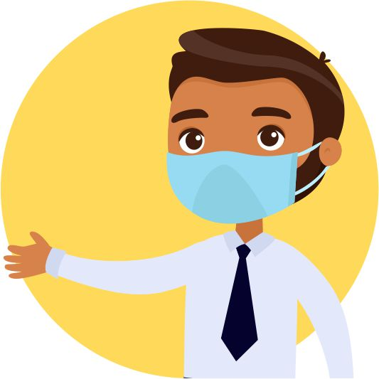
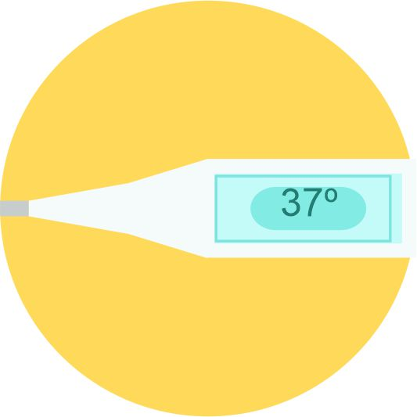
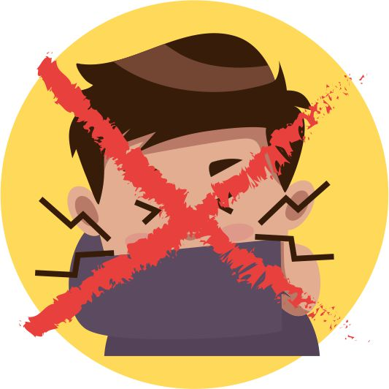
Heropstart zweefvliegactiviteiten in Vlaanderen
Richtlijnen voor de clubs en piloten
Onderstaande richtlijnen werden opgesteld om de clubs te helpen bij de organisatie van hun activiteiten en het informeren van hun leden.
✓ Bezorg dit document op voorhand aan alle clubleden, zodat zij reeds voor hun aankomst op het vliegveld op de hoogte zijn van de regels.
✓ Elk clubbestuur moet een eigen plan opstellen waarin de specifieke maatregelen voor hun situatie worden uitgewerkt.
✓ Er worden ook affiches opgemaakt waarop de nieuwe regels duidelijk opgesomd worden. Je kan deze affiches uithangen op cruciale plaatsen op het vliegveld: aan de deur van het clublokaal of briefinglokaal, aan de ingang
van de hangars, op de startplaats, ...
✓ Heel de strategie is erop gebaseerd dat het contact tussen mensen zoveel als mogelijk moet worden vermeden. Dit geldt ook voor contact met voorwerpen of oppervlakken die recent door anderen zijn aangeraakt.
✓ De belangrijkste regel blijft echter: als je je ziek voelt, kom je niet naar het vliegveld tot je weer beter bent, en je advies ingewonnen hebt bij je dokter.
5
Inhoud

Slide 6
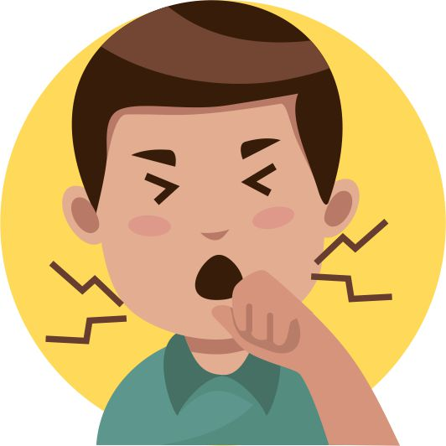
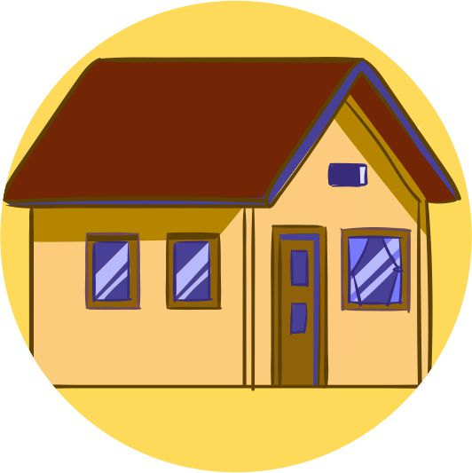
Heropstart zweefvliegactiviteiten in Vlaanderen
Symptomen van COVID-19
COVID-19 is een besmettelijke ziekte die wordt veroorzaakt door een nieuw coronavirus. De ziekte veroorzaakt luchtwegklachten (zoals bij de griep) met symptomen zoals hoesten, koorts en (in ernstigere gevallen) ademhalingsproblemen.
Het coronavirus verspreidt zich met name door contact met een besmette persoon als die hoest of niest. Het verspreidt zich ook als iemand een oppervlak of object aanraakt waarop het virus zich bevindt en daarna zijn of haar ogen, neus of mond aanraakt.
Andere symptomen kunnen zijn:
• misselijkheid;
• diarree;
• spierpijn;
• hoofdpijn;
• keelpijn;
• verlies van smaak en reukzin.
Als je één van deze symptomen vertoont, of als je in de laatste 14 dagen incontact geweest bent met zieke personen, blijf dan thuis!
6
Inhoud

Slide 7
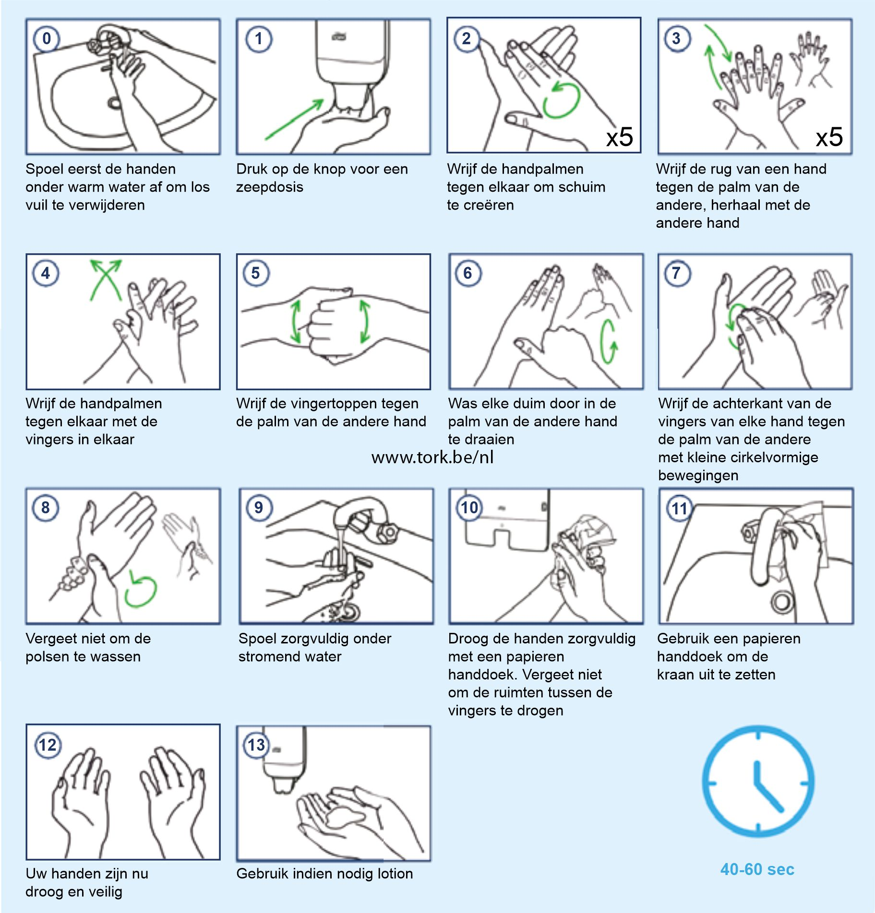
Heropstart zweefvliegactiviteiten in Vlaanderen
Procedures voor handen wassen
Voorzie de mogelijkheid om handen
te wassen op het terrein. Zorg dat
ook tijdens het handen wassen voldoende afstand gehouden kan
worden.
✓ Een watercontainer of regenton
met kraantje kan meegenomen worden naar de startplaats voor dit doel.
✓ Voorzie ook handzeep, voldoende papieren handdoeken en vuilnisbakken. Handdoeken mogen niet hergebruikt worden!
✓ Alternatief kan ook ontsmettende handgel gebruikt worden die door de club of door de leden zelf voorzien wordt.
7
Inhoud

Slide 8


Heropstart zweefvliegactiviteiten in Vlaanderen
Maatregelen te nemen door de club
✓ De clubs zijn verantwoordelijk voor het informeren van hun leden over de geldende maatregelen, en dienen zelf een na te gaan hoe deze regels toegepast worden op hun vliegveld.
✓ Alle clubleden moeten deze briefing doornemen en het formulier op de laatste pagina ondertekend bezorgen aan de clubverantwoordelijke.
✓ De club moet op elke vliegdag een coronaverantwoordelijke aanstellen die toeziet op het naleven van de maatregelen op het vliegveld. Hij/zij valt onder de verantwoordelijkheid van de luchtvaartterreinoverste.
✓ Er wordt elke vliegdag een team samengesteld dat verantwoordelijk is voor de desinfectie van alle materiaal bij het begin en het einde van de vliegdag. De nodige ontsmettingsproducten voor het clubmaterieel dienen voorzien te worden door de club of beheerder van het luchtvaartterrein, of erdoor goedgekeurd te worden.
✓ Er wordt elke vliegdag een team samengesteld dat verantwoordelijk is voor het verplaatsen van de zwevers. Zij moeten ook de toestellen klaarmaken: batterijen, uitwendige controle, parachutes, ...
8
Inhoud

Slide 9


Heropstart zweefvliegactiviteiten in Vlaanderen
Maatregelen te nemen door de club
✓ Er moeten voldoende vuilnisbakken geplaatst worden. Deze moeten geopend kunnen worden zonder ze met de handen aan te raken. Gesloten vuilnisbakken beletten ook dat het afval kan gaan waaien. Zorg ervoor dat de vuilnisbakken elke dag op een veilige manier geledigd worden.
✓ Het terrein moet gesloten blijven voor alle publiek. Enkel de clubleden die deelnemen aan de activiteiten en de personen noodzakelijk voor de operaties mogen zich op het terrein begeven. Zorg voor de nodige signalisatie aan de ingang van het vliegveld.
✓ Clubleden mogen afgezet of opgepikt worden op het vliegveld door mensen die onder hetzelfde dak wonen.
✓ Voor elke zone (bv. startplaats, brandstofpomp, parking) zal het aantal aanwezige personen beperkt worden tot het strikt minimale aantal noodzakelijk voor de veilige uitvoering van de operaties, met als algemene regel maximaal 3 personen. Deze personen moeten steeds de social distancing van 1,5m respecteren.
✓ Voorafgaande reservatie is dus strikt noodzakelijk om deze voorwaarden te kunnen handhaven.
9
Inhoud

Slide 10


Heropstart zweefvliegactiviteiten in Vlaanderen
Maatregelen te nemen door de club
✓ Breng signalisatie voor éénrichtingsverkeer aan op plaatsen waar personen geen afstand van 1,5m kunnen bewaren, en sluit zones af waar de onderlinge afstand niet gegarandeerd kan worden.
✓ Vermijd cash betalingen. Contactloze betalingen hebben de voorkeur.
✓ Administratieve afhandelingen en het in ontvangst nemen van materiaal gebeuren bij voorkeur in open lucht.
✓ Een buitenlanding, zowel op een ander luchtvaartterrein als daarbuiten, moet absoluut vermeden worden. Tenzij het zweefvliegtuig uitgerust is met een hulpmotor, moeten alle vluchten daarom strikt binnen het bereik van het vliegveld van vertrek gebeuren.
10
Inhoud

Slide 11



Heropstart zweefvliegactiviteiten in Vlaanderen
Maatregelen te nemen door de piloten
✓ Elke piloot moet zijn aanwezigheid op het vliegveld op voorhand reserveren. Vrijblijvende bezoeken van clubleden zijn niet toegestaan.
✓ Alle administratieve en theoretische voorbereiding moet thuis gebeuren.
✓ Elke piloot moet zijn persoonlijke beschermings- en ontsmettingsmateriaal voorzien: handschoenen, mondmasker, papieren zakdoeken, ontsmettende handgel. Stoffen zakdoeken mogen niet gebruikt worden.
✓ Elke piloot zorgt voor een zakje waarin hij tijdens zijn vlucht zijn eigen afval kan verzamelen.
✓ Het is verplicht een mondmasker en handschoenen te dragen wanneer het toestel aangeraakt wordt en zodra men plaats neemt in de cockpit.
✓ Elke piloot moet zelf zorgen voor voedsel en drank. Het is niet toegelaten iets te gaan halen in het clubhuis of de bar.
✓ Gebruik enkel uw eigen pen, hoedje, zonnebril en andere hulpmiddelen. Deel nooit materiaal met anderen.
✓ Let erop dat je, vooral gedurende de vlucht, niet met je handen aan je gezicht komt.
11
Inhoud

Slide 12


Heropstart zweefvliegactiviteiten in Vlaanderen
Toegang tot lokalen en hangars
✓ Elke piloot of medewerker moet zijn aanwezigheid op het vliegveld op voorhand reserveren.
✓ Het clubhuis, de bar of het restaurant blijven gesloten, inbegrepen selfservice.
✓ Toiletten moeten gesloten blijven. Voorzie voldoende mogelijkheden in open lucht waar de leden hun handen kunnen wassen.
✓ Indien de toegang tot een lokaal noodzakelijk is, moet een voldoende grote spreiding van de personen nageleefd worden, met als minimum 4 m² per persoon. Deze lokalen moeten tweemaal per dag gedesinfecteerd worden.
✓ Ontsmet regelmatig de klinken, en laat deuren en poorten open staan tijdens de openingstijd van het terrein, zodat ze niet aangeraakt moeten worden.
12
Inhoud

Slide 13
Heropstart zweefvliegactiviteiten in Vlaanderen
Briefing en vluchtvoorbereiding
✓ Administratieve voorbereiding voor de vlucht gebeurt thuis.
✓ Het is misschien noodzakelijk om meerdere briefings per dag te organiseren, wanneer de piloten gespreid, volgens reservatie, toekomen.
✓ Briefings moeten in open lucht gegeven worden. Daarbij wordt steeds een onderlinge afstand van 1,5m tussen de aanwezigen bewaard.
✓ Als alternatief kan een video-briefing georganiseerd worden, alvorens de mensen zich naar het vliegveld begeven.
✓ Draag een mondmasker tijdens de briefing en vluchtvoorbereiding als je dit noodzakelijk acht.
✓ Tafels, stoelen, toetsenborden, muis, touchscreens, pennen, lichtschakelaars, sleutels, etc... die gebruikt worden voor vluchtvoorbereiding dienen telkens te worden ontsmet na gebruik.
✓ Theorielessen kunnen vanop afstand gegeven worden. Het is bijgevolg nooit nodig om meerdere personen tegelijk in een lokaal bij elkaar te brengen.
13
Inhoud

Slide 14
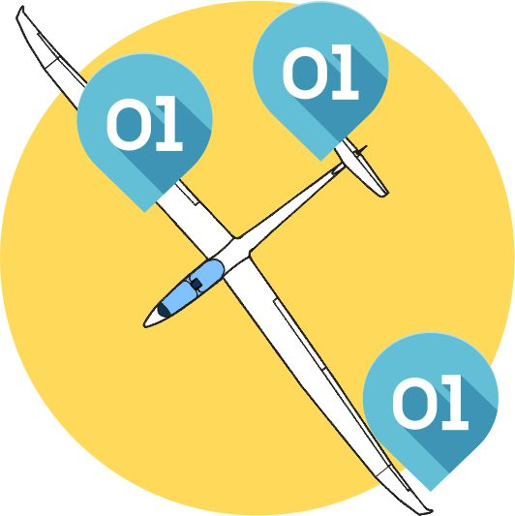

Heropstart zweefvliegactiviteiten in Vlaanderen
Verplaatsen van toestellen
✓ Ontsmet je handen met water en zeep of handgel vooraleer je een toestel aanraakt.
✓ Het is verplicht een masker en handschoenen te dragen wanneer een toestel aangeraakt wordt.
✓ Een vliegtuig verplaatsen gebeurt met maximum 3 personen: 1 aan de vleugeltip, één aan de vleugelwortel en één aan de staart.
✓ Er wordt zoveel mogelijk gebruik gemaakt van een voertuig om de zweefvliegtuigen te slepen, om het aantal benodigde personen en de fysieke inspanning (en dus de kans op een diepe ademhaling) zoveel mogelijk te beperken.
✓ Ideaal is een staartdolly en vleugelwiel, en gebruik van een persoonlijk voertuig, zodat geen gemeenschappelijk materiaal gebruikt wordt.
✓ Voor alle voertuigen (pistewagen, sleepvliegtuig, lier, etc...) geldt: slechts één persoon mag éénzelfde voertuig gedurende de dag bedienen. Indien dit niet kan, moet het volledige interieur ontsmet worden. Er mogen geen andere personen in het voertuig plaatsnemen.
14
Inhoud

Slide 15

Heropstart zweefvliegactiviteiten in Vlaanderen
Op de startplaats
✓ Er is op elk ogenblik slechts 1 verantwoordelijke voor de vluchtenadministratie en -registratie. Dit gebeurt bij voorkeur zonder de tickets van hand naar hand door te geven. Als er toch gewisseld wordt, dient alle materiaal ontsmet te worden. Geef hierbij ook voldoende aandacht aan de tafel, stoel, pen, ipad, radio en microfoon, etc...
✓ Op de startplaats houdt iedereen minimum 1,5m afstand.
✓ Het wordt afgeraden om stoelen en tafels te voorzien, aangezien die na elk gebruik ontsmet moeten worden.
✓ Piloten moeten autonoom instappen en zich klaarmaken voor de start. Er mag niemand binnen 1,5m van de cockpit komen.
✓ Het dragen van een mondmasker en handschoenen is verplicht als u een zweeftoestel aanraakt, en in de cockpit, ook wanneer u solo vliegt.
✓ De kabel wordt pas aangehaakt als de cockpit gesloten is.
15
Inhoud

Slide 16

Heropstart zweefvliegactiviteiten in Vlaanderen
Les- en checkvluchten
✓ Vluchten in dubbelzit mogen enkel uitgevoerd worden met een persoon die onder hetzelfde dak woont, of met een instructeur of examinator.
✓ Instructeurs en leerlingen zijn verplicht om voor en na de briefing en vlucht, hun handen te ontsmetten.
✓ Wanneer geen physical distance van 1,5m kan worden gegarandeerd, is het dragen van een mondmasker verplicht, zowel voor de leerling, de instructeur als voor de examinator. In de cockpit is het dragen van een masker sowieso verplicht.
✓ Zweefvliegtuigen worden na elke wisseling van bemanning volledig ontsmet.
✓ Er worden vaste groepjes gemaakt met één instructeur met een aantal leerlingen.
16
Inhoud

Slide 17


Heropstart zweefvliegactiviteiten in Vlaanderen
Gebruik van reinigingsmiddelen
✓ Voor het reinigen van de buitenkant van vliegtuigen gebruik je bij voorkeur water met een zeepoplossing. Spoel grondig en droog af.
✓ Alternatief kan ook een oplossing van minimum 60% isopropyl alcohol of 62 tot 71% ethanol gebruikt worden (Bron: EASA).
✓ Laat een zeep- of alcoholoplossing ook steeds minstens 30 seconden inwerken alvorens af te drogen.
✓ Voor het reinigen van plexiglas wordt een alcoholoplossing ten sterkste afgeraden. Dit kan verkleuringen en barsten veroorzaken.
✓ Opgelet met alcohol-oplossingen: zij zijn schadelijk en licht ontvlambaar. Gebruik ze enkel op goed verluchte plaatsen en volg steeds de aanwijzingen op het etiket. Zorg voor correcte labels op de gebruikte producten en containers.
✓ Werp gebruikte doeken steeds onmiddellijk na gebruik in de vuilnisbak.
✓ Parachutes mogen in geen enkel geval ontsmet worden! Alcohol en andere desinfecterende middelen kunnen de stof beschadigen.
17
Inhoud

Slide 18

Heropstart zweefvliegactiviteiten in Vlaanderen
Reinigen van de cockpit
✓ Schakel alle elektronica uit en zet de master switch OFF alvorens te beginnen.
✓ Reinig voor de vlucht de grote oppervlakken, maar ook de knoppen, schakelaars, ontkoppelingshaak, remkleppenhendel, stuurknuppel, trim maar ook de gordels en sluitingen, afstelmechanisme voetenstuur of zitkuip, lood dat wordt doorgegeven enz. Vergeet ook de micro, de volledige cockpitrand, rand van de canopy en het raampje niet!
✓ Reinig elektronische displays en glas met een zachte doek om krassen te voorkomen.
✓ Gebruik geen vochtige doekjes die citroenzuur of natriumbicarbonaat bevatten. Deze kunnen het beeldscherm verbranden.
✓ Instrumenten met antireflecterend glas kunnen worden gereinigd met een 50% isopropyl alcohol oplossing (Bron: EASA). Sommige displays hebben plastic schermen (acryl, lexan of polycarbonaat), gebruik daarvoor een milde zeepoplossing. Volg best de instructies van de fabrikant
18
Inhoud

Slide 19

Heropstart zweefvliegactiviteiten in Vlaanderen
Reinigen van de cockpit
✓ Gebruik zo min mogelijk vloeistof maar laat wel minstens 30 seconden inwerken om het virus te doden. Veeg ze dan weg. Zorg ervoor dat er geen vloeistoffen in het instrumentenpaneel komen.
✓ Zorg dat er geen vocht achter het beelscherm, toetsen of draaiknoppen geraakt.
✓ Zorg voor goede ventilatie en draag beschermende kleding zoals aanbevolen door de fabrikant van het reinigingsmiddel. Laat de cockpit voldoende verluchten.
✓ Microfoons moeten beschermd worden door een filter of plastic film. Je kan hiervoor bvb. keukenfolie gebruiken. De microfoon is zowat het meest besmettelijke voorwerp in de cockpit. Vermijd aanraking met je handen en lippen.
✓ UV-licht werkt ontsmettend. Je kan overwegen om geen cockpithoezen te gebruiken tijdens de vliegdag. Let wel op voor brandgevaar omwille van het lenseffect, vooral bij openstaande cockpits!
19
Inhoud

Slide 20
Heropstart zweefvliegactiviteiten in Vlaanderen
Gegevensverwerking
Om te voldoen aan de GDPR-wetgeving, informeren wij u over de verwerking van uw gegevens:
✓ Het ingevulde en ondertekende formulier op volgende pagina wordt door de club bijgehouden tot het einde van de corona-maatregelen, of tot 1 maand na het opzeggen van uw lidmaatschap.
✓ De dagelijkse registratie voor deelname aan de activiteiten wordt door de club bijgehouden tot 1 maand na de vliegactiviteit, en dit om eventueel contactonderzoek te vergemakkelijken.
20
Inhoud

Slide 21
Heropstart zweefvliegactiviteiten in Vlaanderen
Verklaring van het clublid
Ik verklaar dat ik deze briefing gelezen en begrepen heb, en dat ik de instructies zal naleven.
Plaats: ____________________________________________________________________________
Datum: ___________________________________________________________________________
Naam: ____________________________________________________________________________
Handtekening:
Indien het clublid minderjarig is, moet dit document ondertekend worden door de ouders of voogd.
21
Inhoud

Slide 22











22
Inhoud

Slide 23
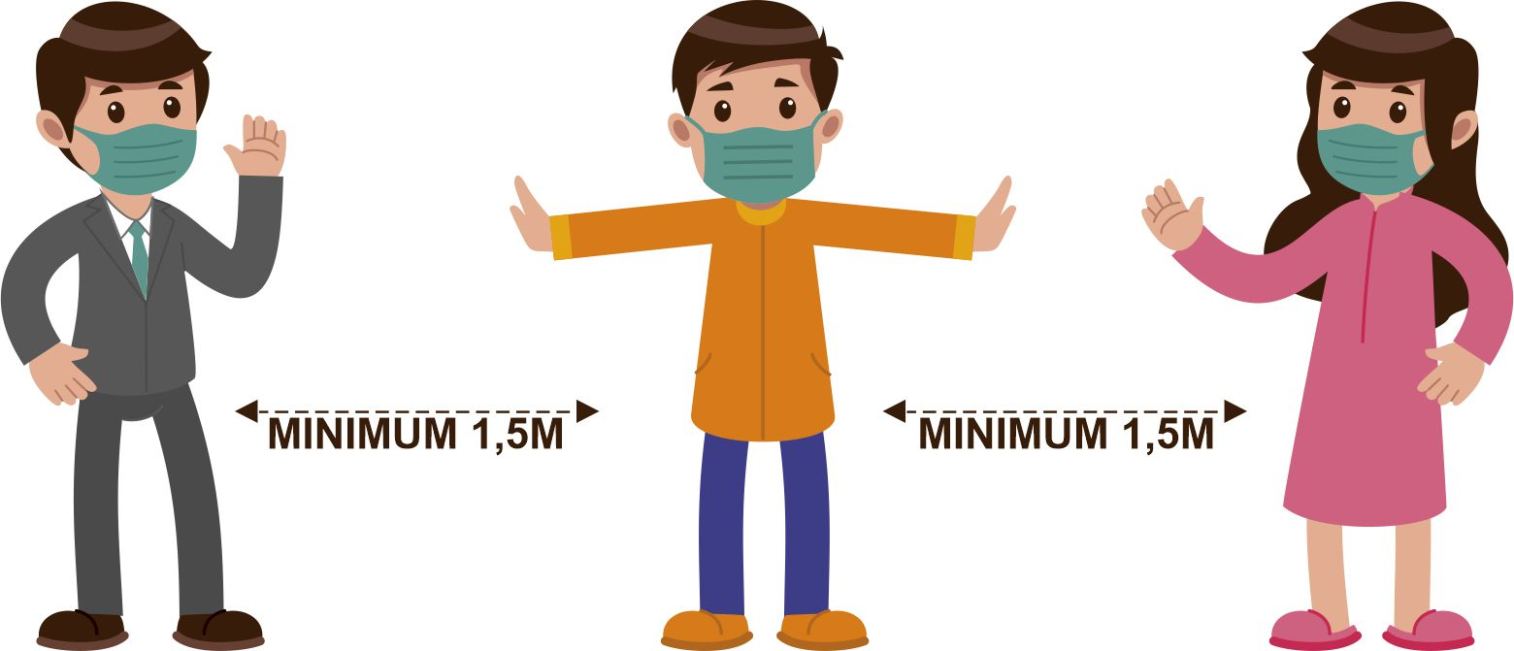



Heropstart zweefvliegactiviteiten in Vlaanderen
Logo’s voor je publicaties
23
Inhoud

